Slide 1
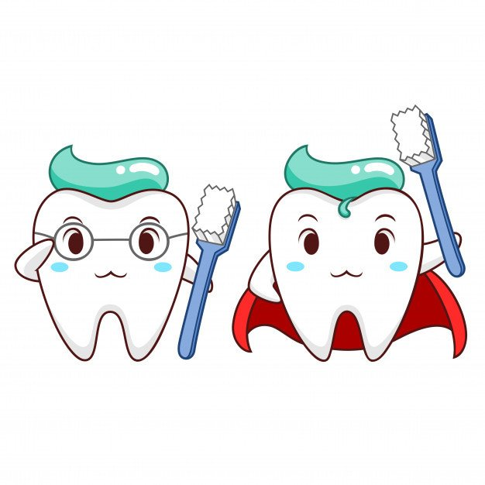
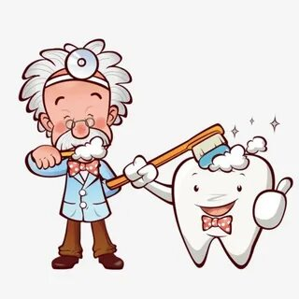
Берегите, дети, зубы!

Slide 2
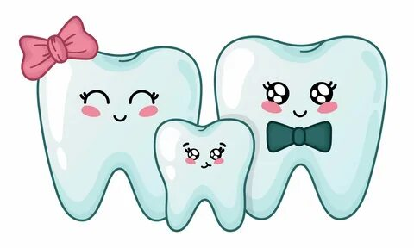
Зуб — это орган человека, который имеет характерную форму и строение, занимает определенное положение в зубном ряду, построен из специальных тканей, имеет собственный нервный аппарат, кровеносные и лимфатические сосуды.
В норме у человека имеется 28-32 постоянных зуба.

Slide 3
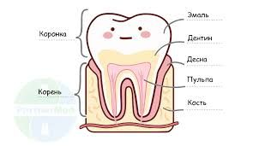
Строение зуба

Slide 4
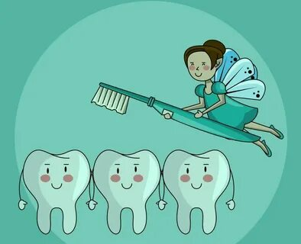
Индивидуальная гигиена
Это тщательное удаление с поверхности зубов и дёсен зубных отложений с помощью различных средств гигиены.
Зубы нужно чистить не менее 3 минут 2 раза в день – утром и вечером.

Slide 5
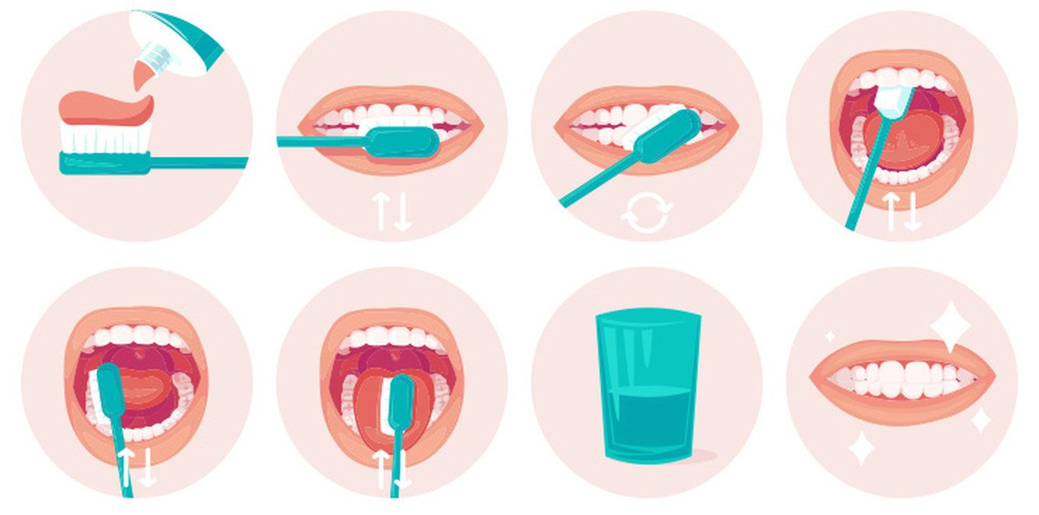
Как правильно чистить зубы?

Slide 6
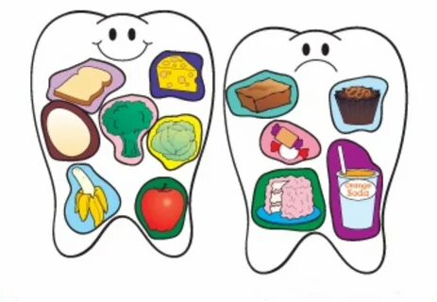
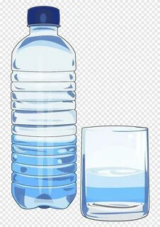
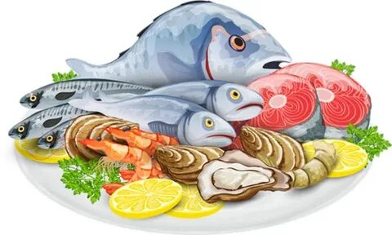
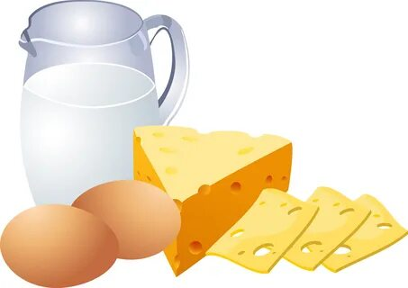
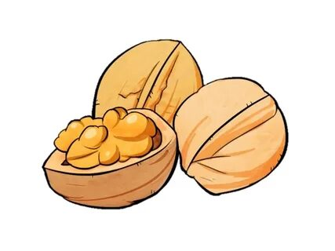
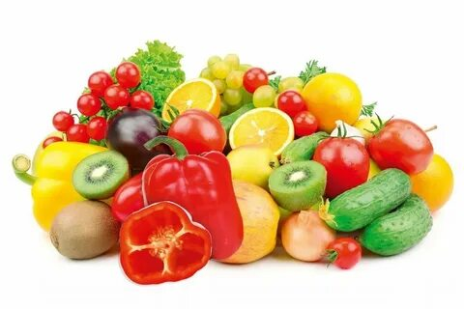
Полезные продукты для зубов

Slide 7
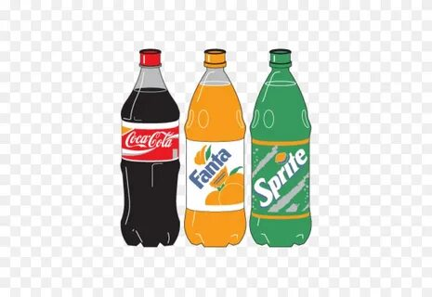
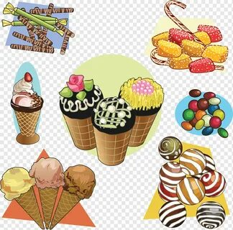
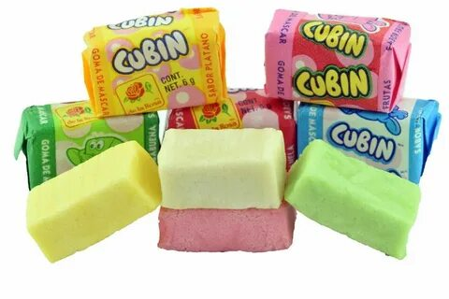
Вредные продукты для зубов

Slide 8
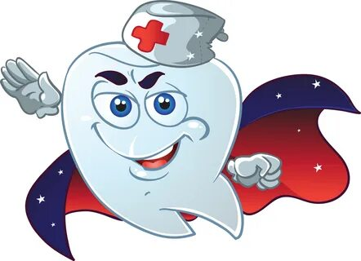
Помните:
Для сохранения здоровья зубов и предупреждения стоматологических заболеваний необходимо:
- соблюдать гигиену полости рта;
- ограничить потребление сахаросодержащих продуктов;
- регулярно посещать стоматолога.

Slide 9
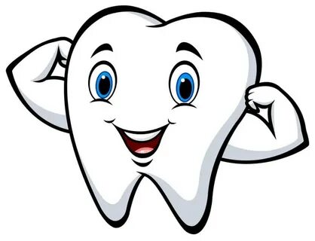
Будьте здоровы!

